Slide 1

Día, Fecha: | Viernes, 16/08/2024
Hora de inicio: | 07:10
Seminario de Sistemas 1 [B]
Luis Enrique Rivera Najera

Slide 2

LAB. SEMINARIO DE SISTEMAS 1
Laboratorio #5

Slide 3
Dudas y comentarios de la clase anterior
---------------------------------------------
Ejemplo Practico Clase Anterior
---------------------------------------------
Dudas Practica #1
---------------------------------------------
AWS S3
---------------------------------------------
Ejemplo Practico
---------------------------------------------
Tarea #2
---------------------------------------------
Exposiciones
---------------------------------------------
Dudas
Agenda

Slide 4
Dudas o comentarios de la clase anterior?

Slide 5

Ejemplo Practico Clase Anterior

Slide 6
Dudas Practica #1?

Slide 7

Almacenamiento

Slide 8

A que se refiere el almacenamiento de nube
El almacenamiento en la nube, del inglés cloud storage , es un modelo de almacenamiento de datos basado en redes de
computadoras, ideado en los años 1960, donde los datos están alojados en espacios de almacenamiento virtualizados, por lo general aportados por terceros

Slide 9

Como funciona?
Las compañiás de alojamiento operan enormes centros de procesamiento de datos. Los usuarios que requieren estos servicios compran, alquilan o contratan la capacidad de almacenamiento necesaria.
A los servicios de almacenamiento en nube, se puede acceder por diferentes medios, como un servicio web, interfaz de programacion de aplicaciones (API), interfaz de usuario o alguna otr seelccionada por el cliente.

Slide 10
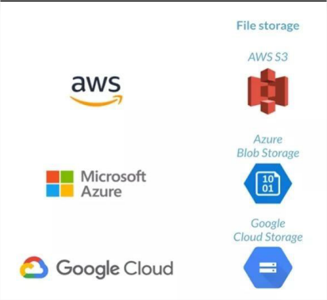
Almacenamiento en los distintos proveedores de Cloud

Slide 11

AWS S3

Slide 12

Amazon S3
Amazon Simple Storage Service (Amazon S3) es un servicio de almacenamiento de objetos que ofrece escalabilidad, disponibilidad de datos, seguridad y rendimiento lideres en el sector. Los objetos son almacenados en bucket y este tiene un nombre globalmente unico.

Slide 13
Rendimiento, escalabilidad y durabilidad.
---------------------------------------------------------------------------
Gran variedad de clases de almacenamiento rentables.
---------------------------------------------------------------------------
Capacidades de seguridad, conformidad y auditoria.
---------------------------------------------------------------------------
Administre datos y accede a los controles facilmente.
---------------------------------------------------------------------------
Servicios de consulta “in situ” para los analisis.
---------------------------------------------------------------------------
El servicio de almacenamiento en la nube con el mayor nivel de soporte.
Beneficios de S3

Slide 14
Copia de seguridad y restauracion
---------------------------------------------------------------------------
Recuperacion de desastres
---------------------------------------------------------------------------
Archivo
---------------------------------------------------------------------------
Lagos de datos y analisis de big data
---------------------------------------------------------------------------
Almacenamiento hibrido en la nube
---------------------------------------------------------------------------
Datos de aplicaciones nativas en la nube
Casos de uso de S3

Slide 15




Quienes usan este servicio?

Slide 16
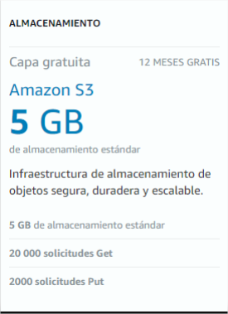
Capa Gratuita

Slide 17
Ejemplo Practico

Slide 18
Tarea #2
Crear un sitio web estatico. (no importa con que lo hagan, puro HTML, php,angular, react, etc).
Este sitio contendrá una pantalla que muestre el video de la webcam de la computadora , incluir nombre y carnet que sea visible.
Alojar este sitio en bucket de S3 con el nombre: tarea2_2s2024_<Carnet>
Configurarlo para que este pueda ser visitado por cualquier persona.
Entregable: URL DEL SITIO ,puede ser el url del objeto o el proporcionado para el alojamiento de sitio web estático.
Fecha de entrega: 23 de Agosto

Slide 19
Exposiciones
Grupo 1

Slide 20
Dudas o comentarios

